Slide 1
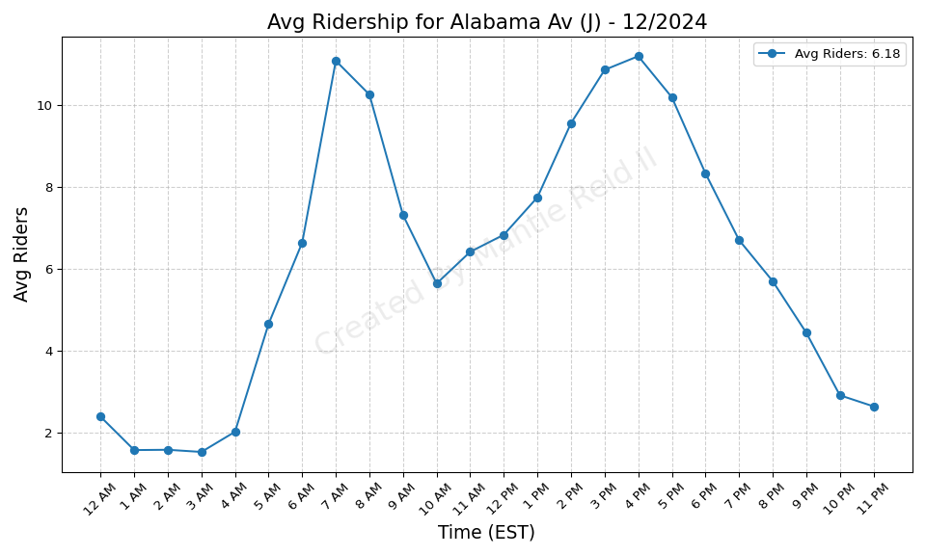
Alabama Av (J) - 12/2024

Slide 2
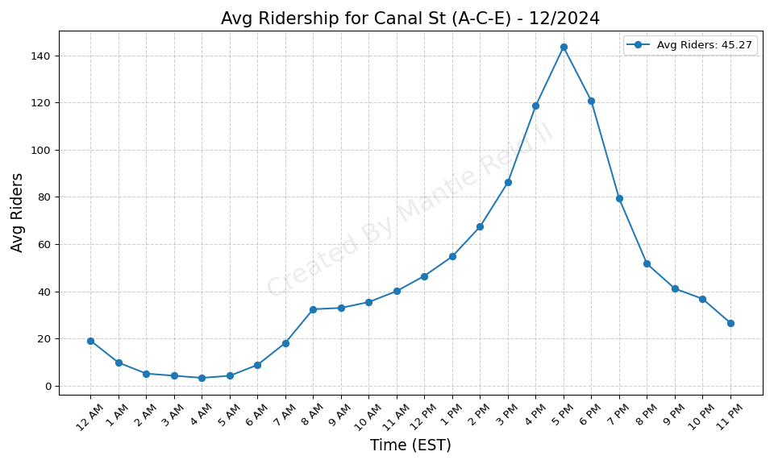
Canal St (A-C-E) - 12/2024

Slide 3
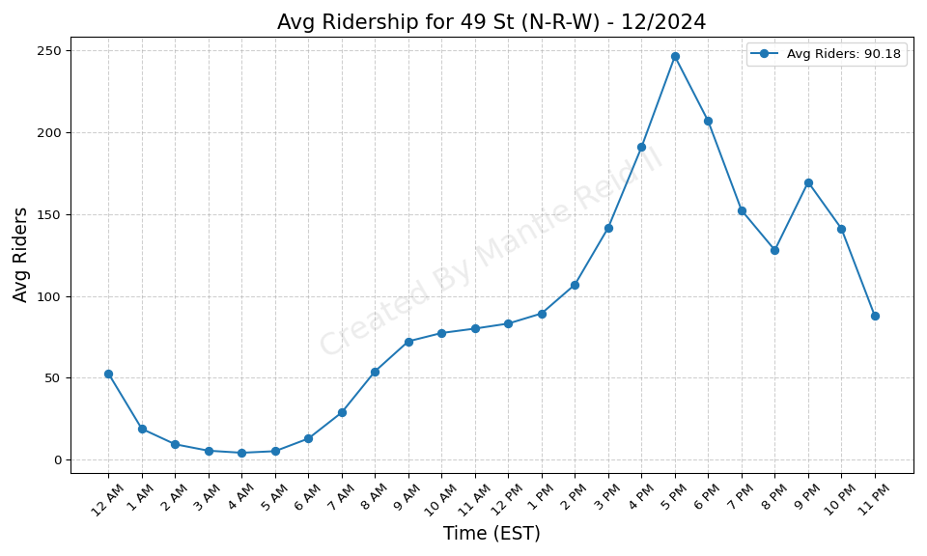
49 St (N-R-W) - 12/2024

Slide 4
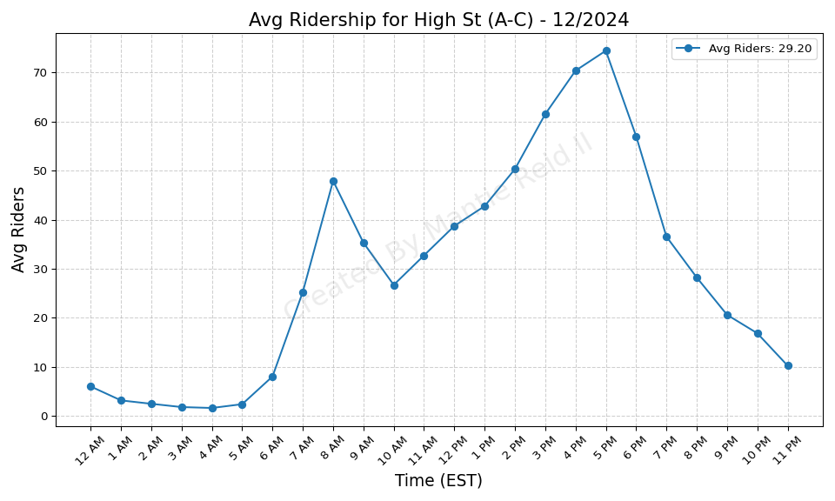
High St (A-C) - 12/2024

Slide 5
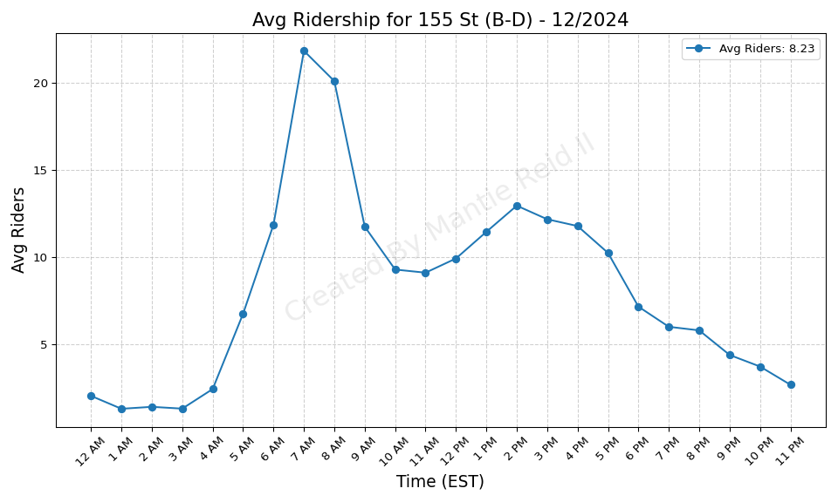
155 St (B-D) - 12/2024

Slide 6
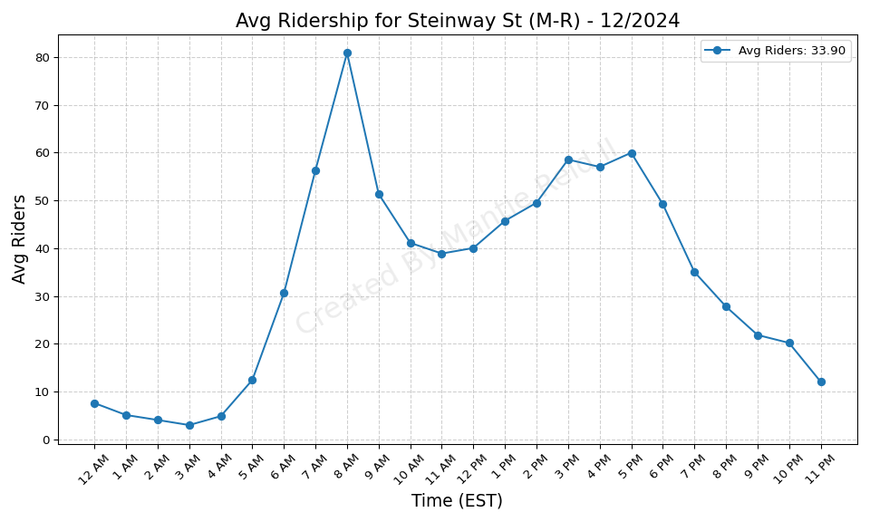
Steinway St (M-R) - 12/2024

Slide 7
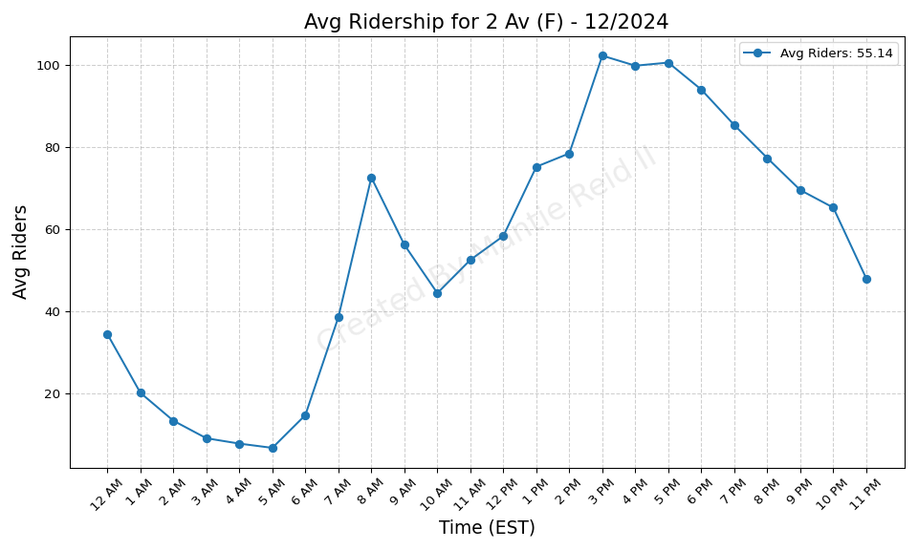
2 Av (F) - 12/2024

Slide 8
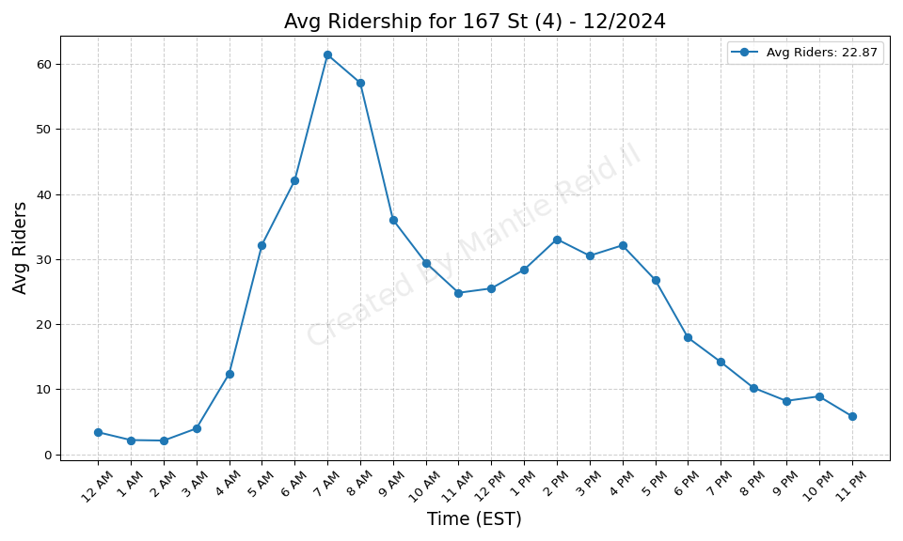
167 St (4) - 12/2024

Slide 9
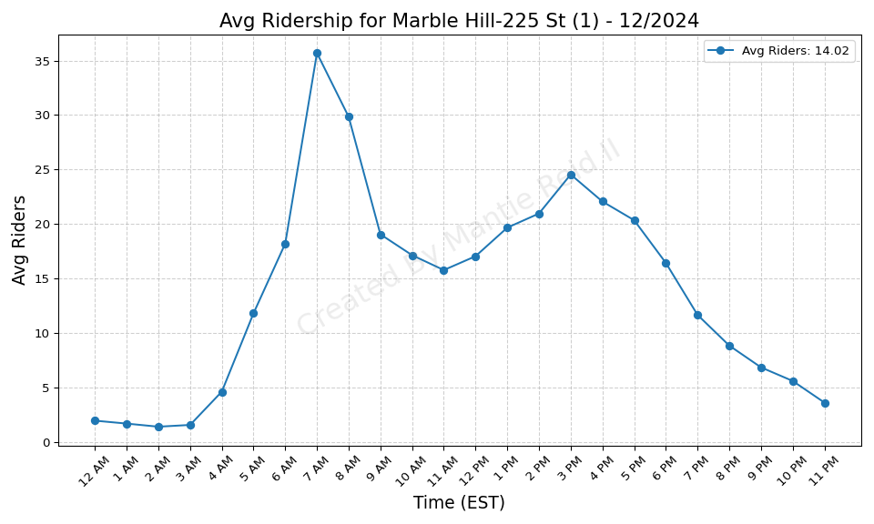
Marble Hill-225 St (1) - 12/2024

Slide 10
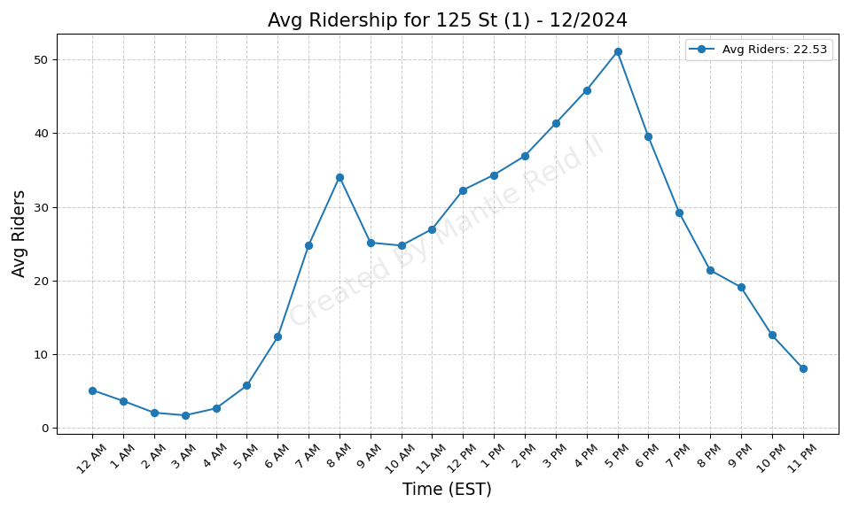
125 St (1) - 12/2024

Slide 11
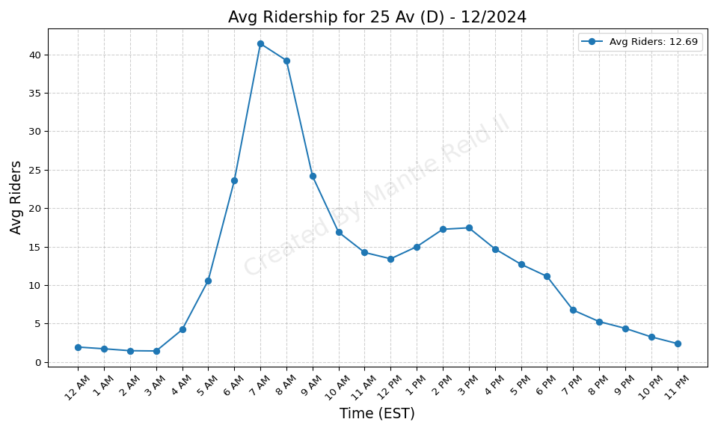
25 Av (D) - 12/2024

Slide 12
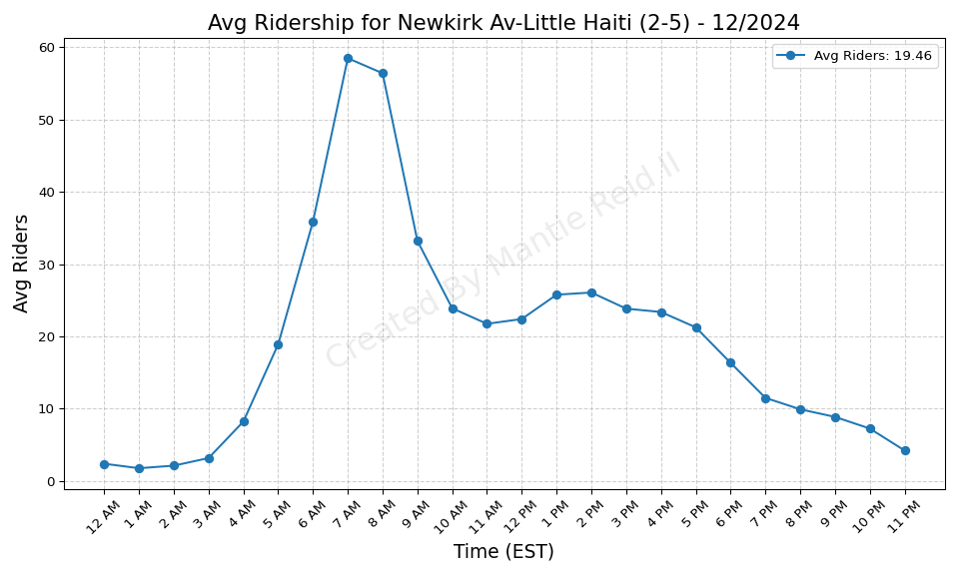
Newkirk Av-Little Haiti (2-5) - 12/2024

Slide 13
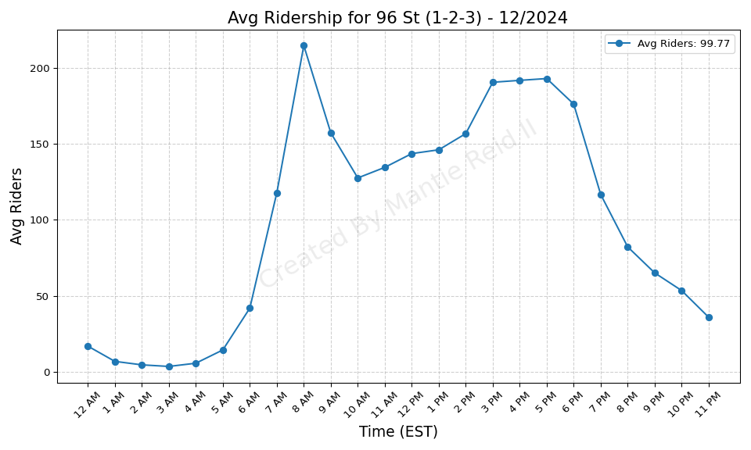
96 St (1-2-3) - 12/2024

Slide 14
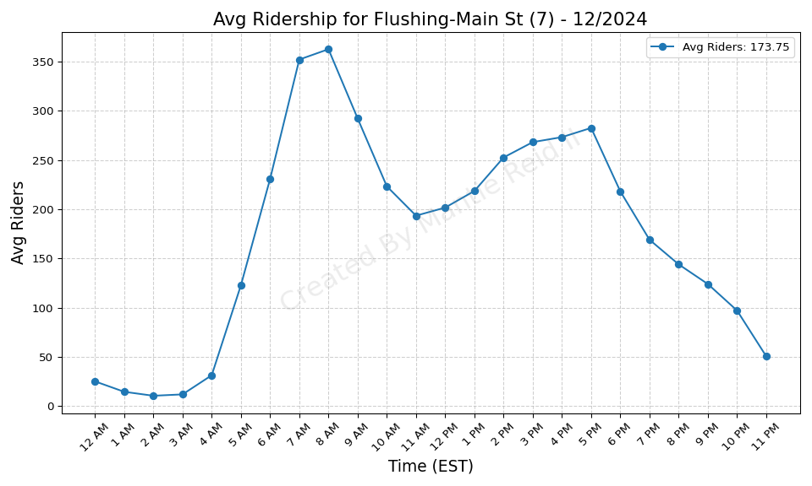
Flushing-Main St (7) - 12/2024

Slide 15
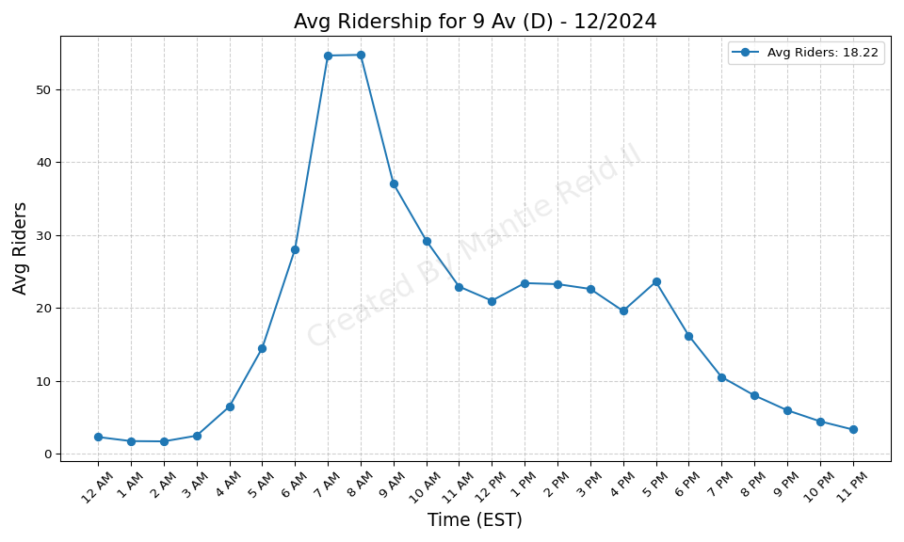
9 Av (D) - 12/2024

Slide 16
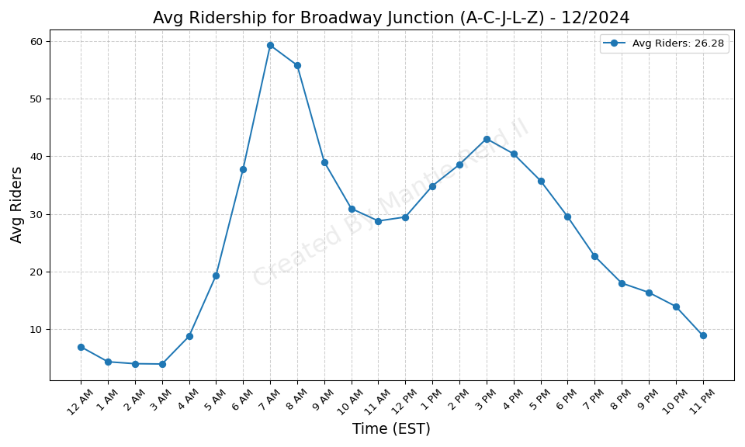
Broadway Junction (A-C-J-L-Z) - 12/2024

Slide 17
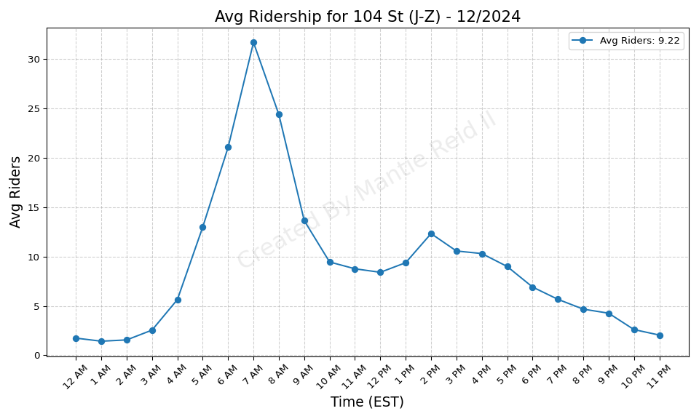
104 St (J-Z) - 12/2024

Slide 18
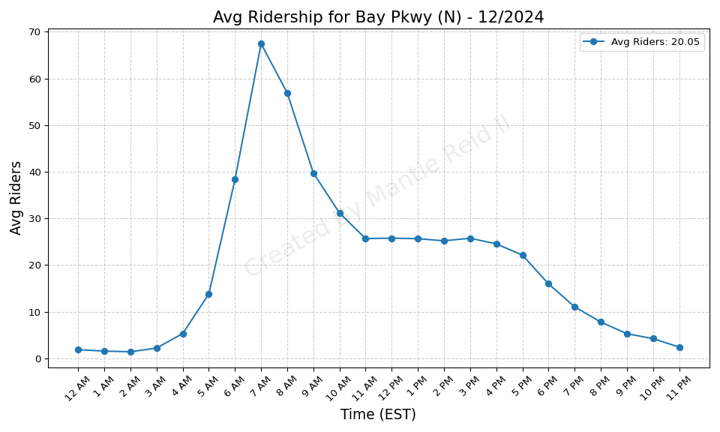
Bay Pkwy (N) - 12/2024

Slide 19
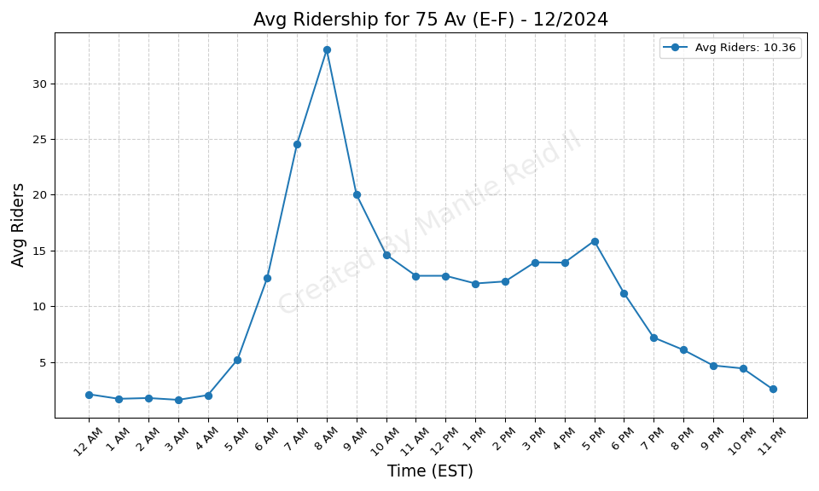
75 Av (E-F) - 12/2024

Slide 20
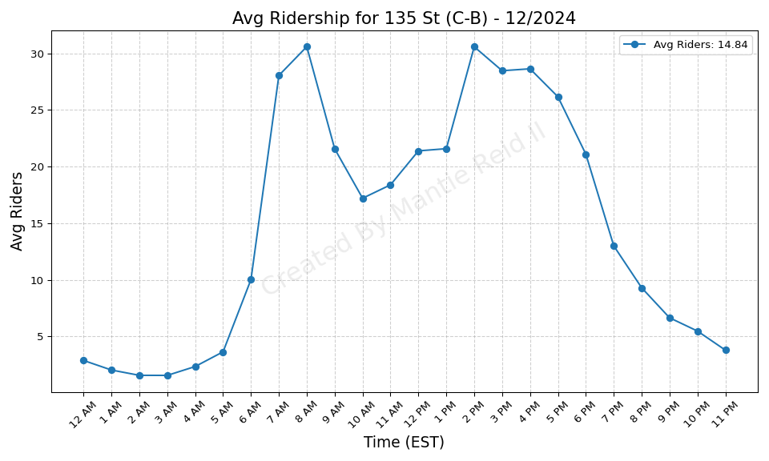
135 St (C-B) - 12/2024

Slide 21
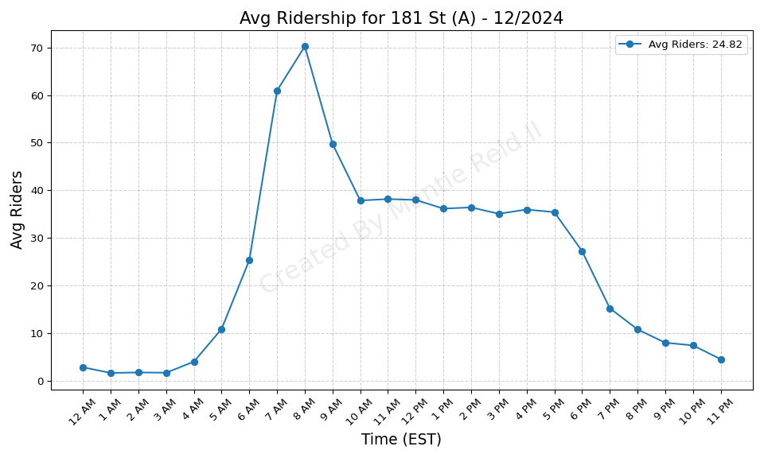
181 St (A) - 12/2024

Slide 22
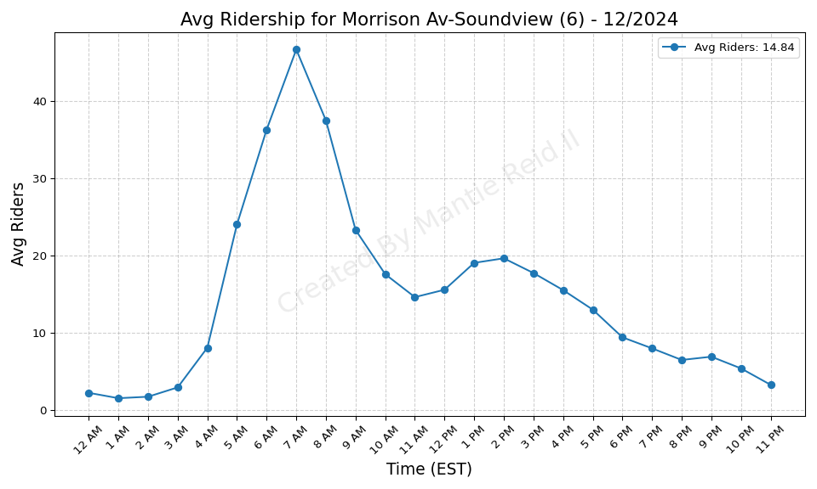
Morrison Av-Soundview (6) - 12/2024

Slide 23
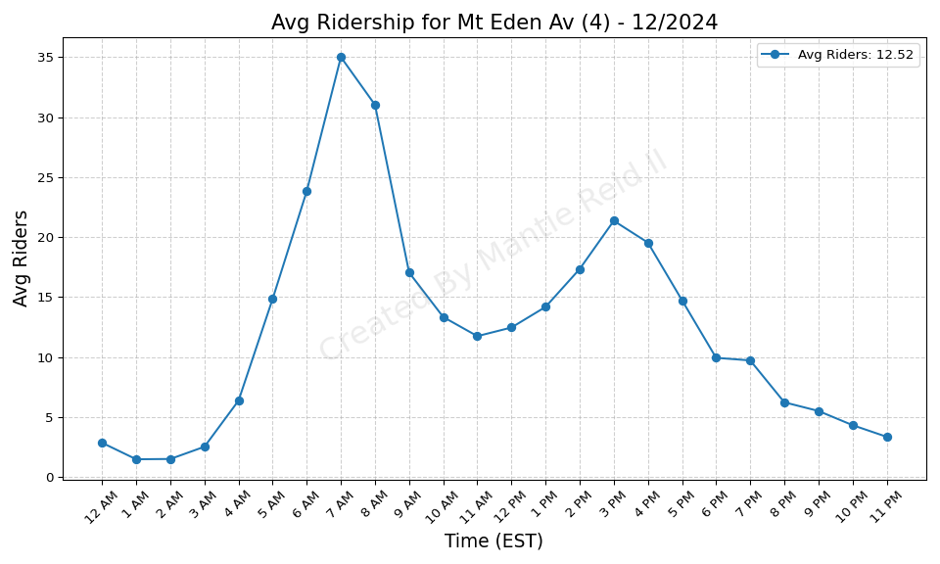
Mt Eden Av (4) - 12/2024

Slide 24
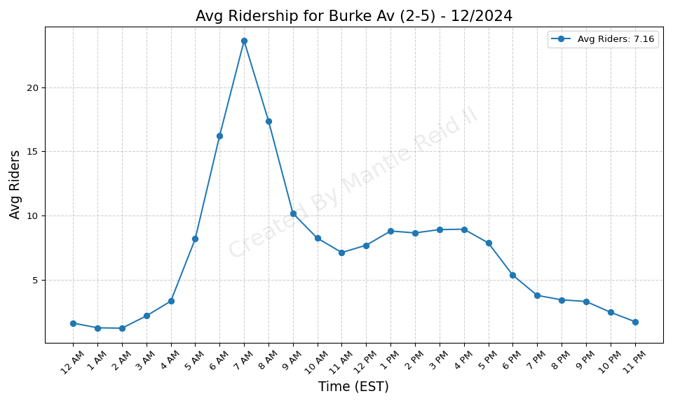
Burke Av (2-5) - 12/2024

Slide 25
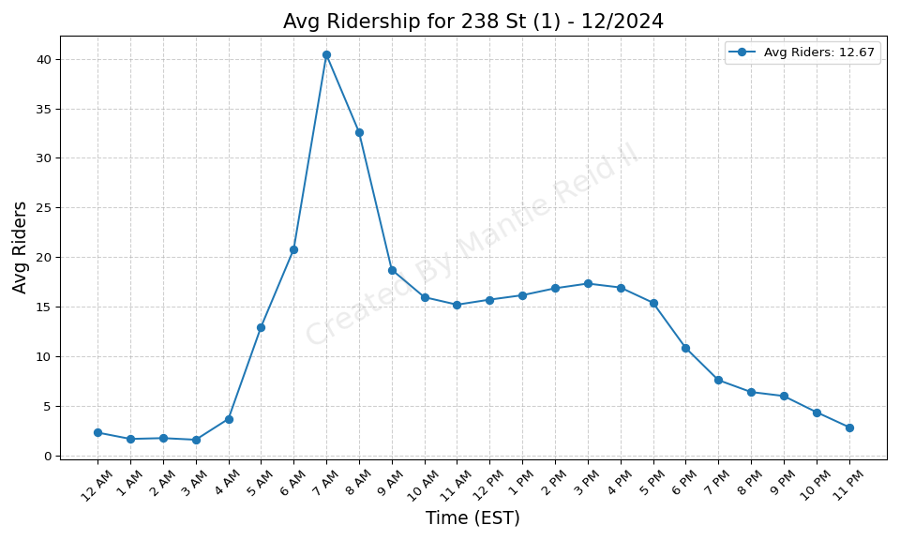
238 St (1) - 12/2024

Slide 26
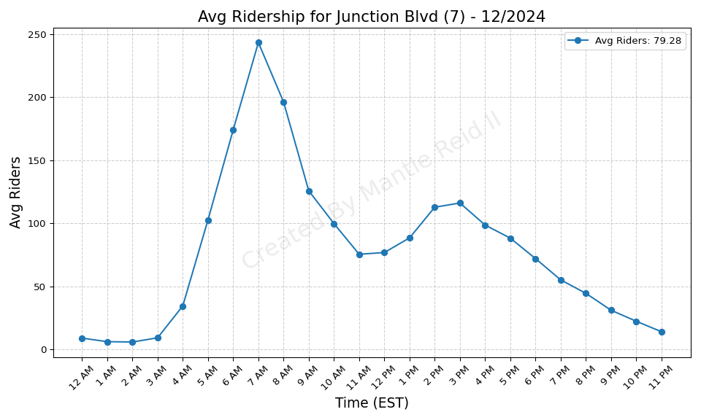
Junction Blvd (7) - 12/2024

Slide 27
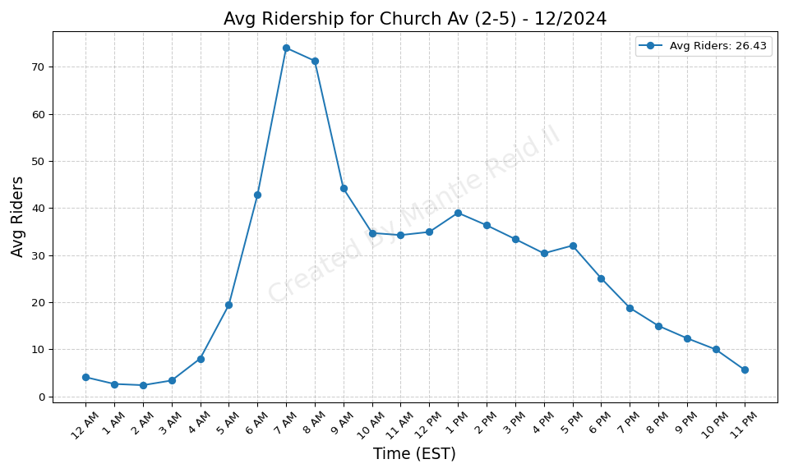
Church Av (2-5) - 12/2024

Slide 28
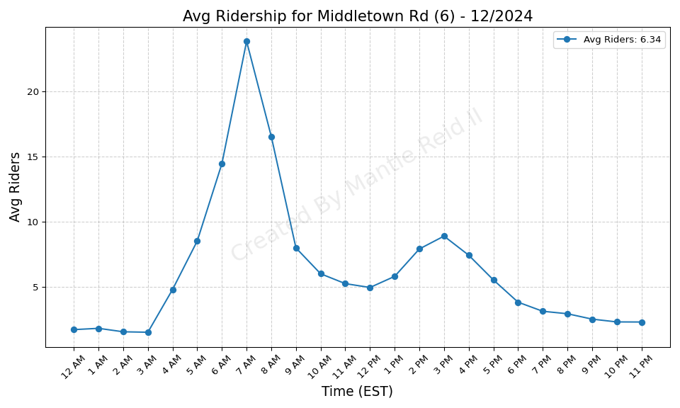
Middletown Rd (6) - 12/2024

Slide 29
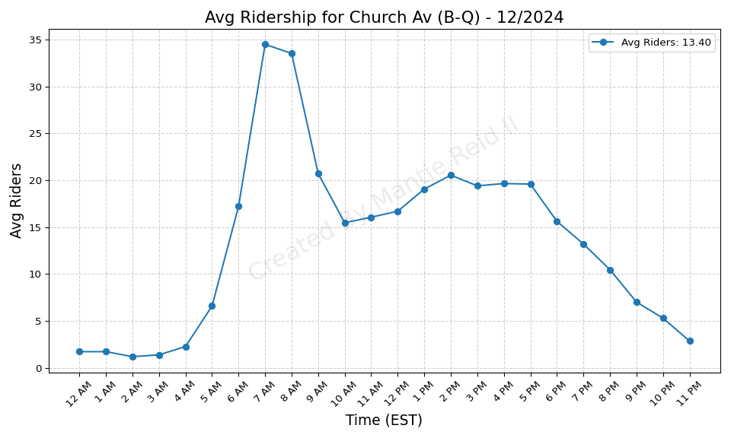
Church Av (B-Q) - 12/2024

Slide 30
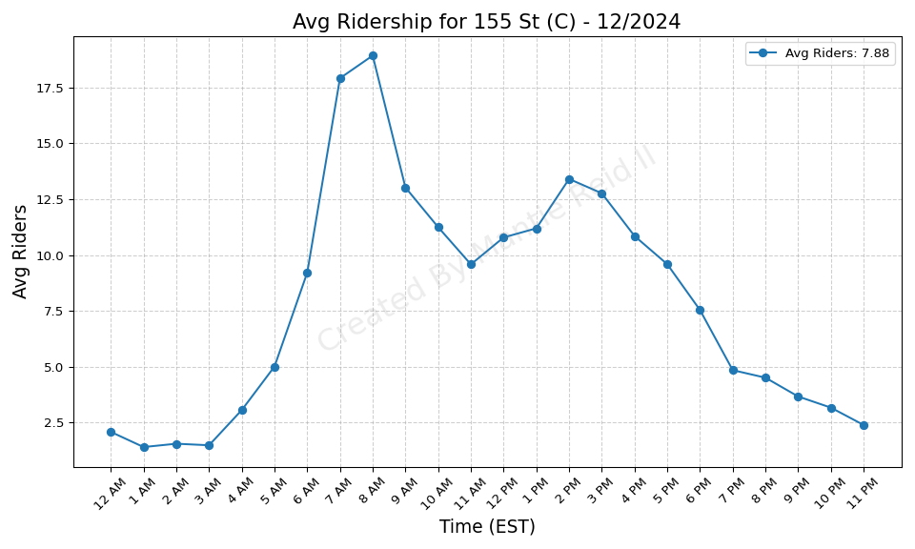
155 St (C) - 12/2024

Slide 31
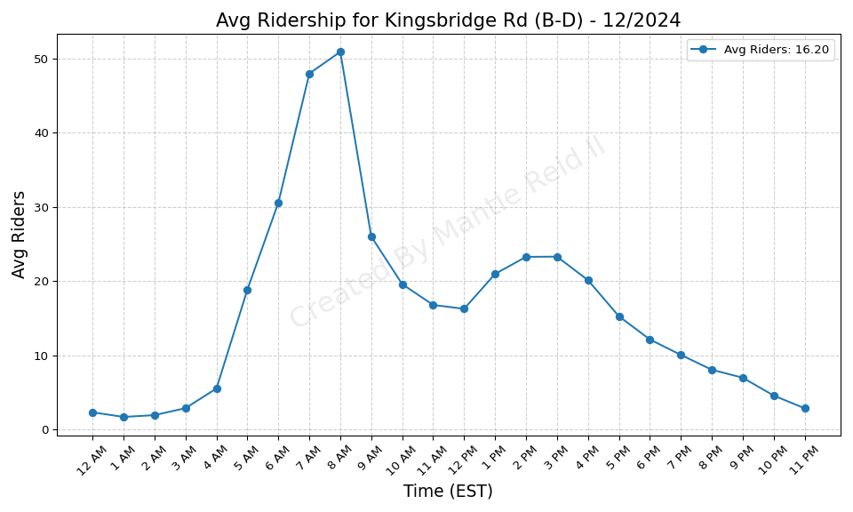
Kingsbridge Rd (B-D) - 12/2024

Slide 32
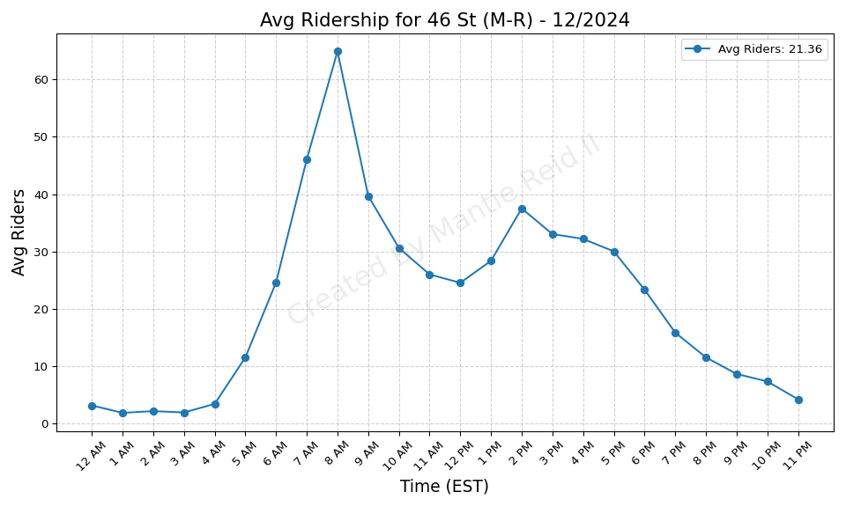
46 St (M-R) - 12/2024

Slide 33
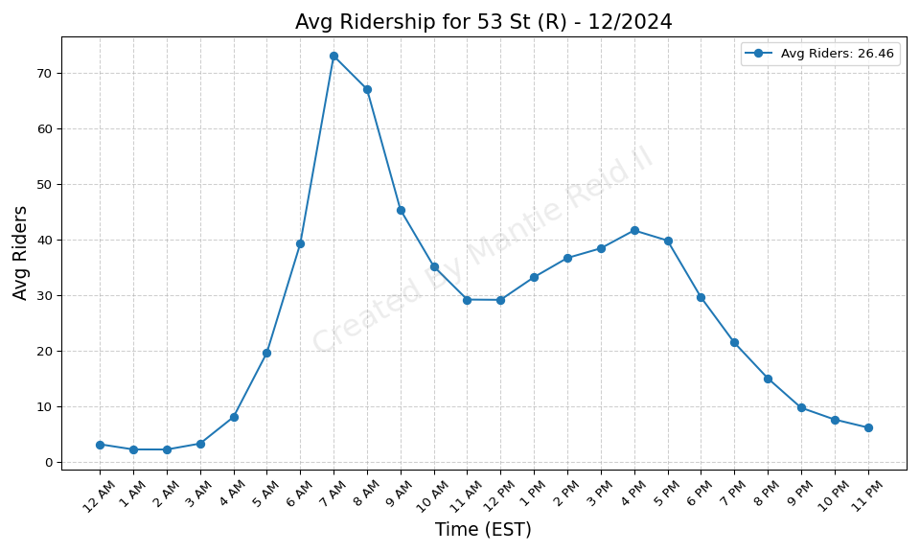
53 St (R) - 12/2024

Slide 34
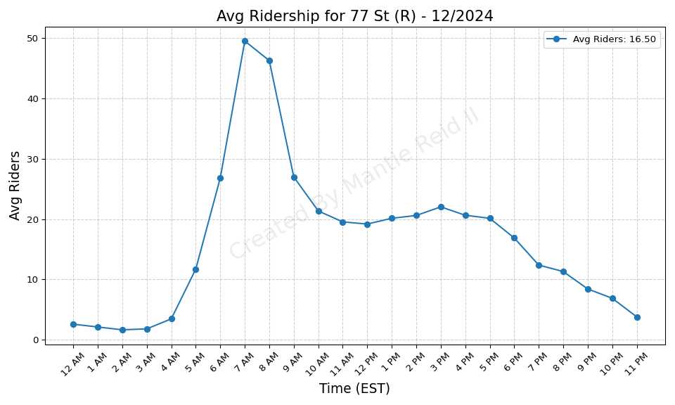
77 St (R) - 12/2024

Slide 35
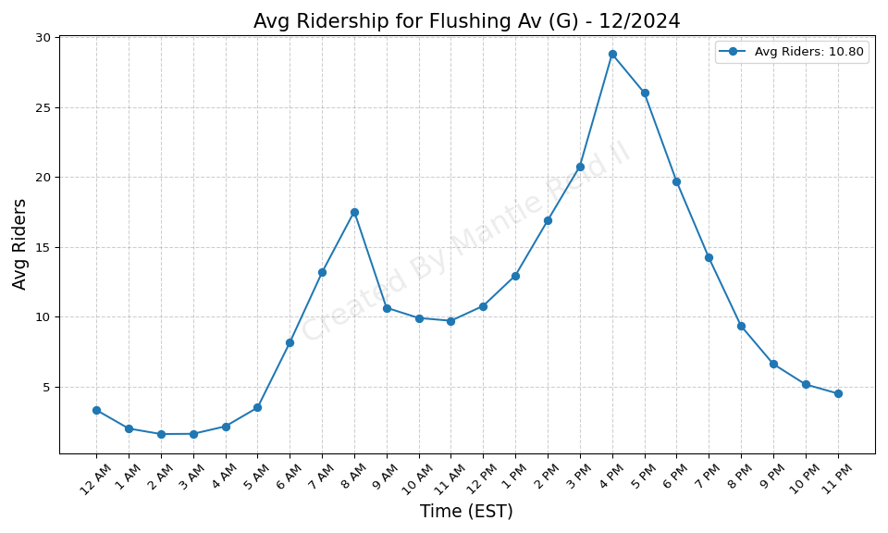
Flushing Av (G) - 12/2024

Slide 36
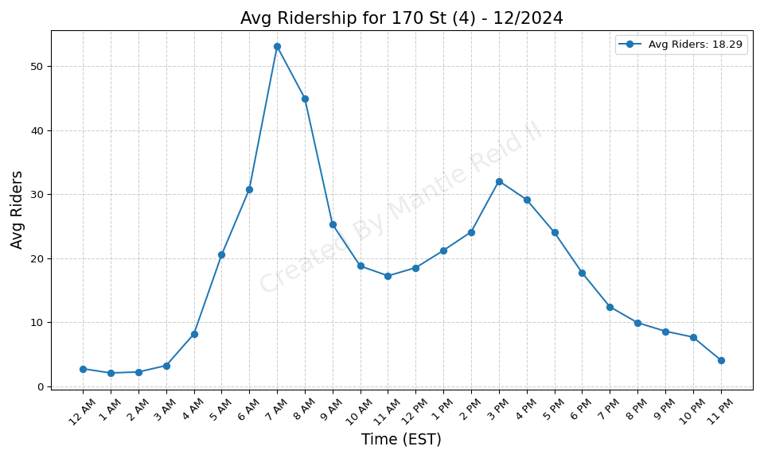
170 St (4) - 12/2024

Slide 37
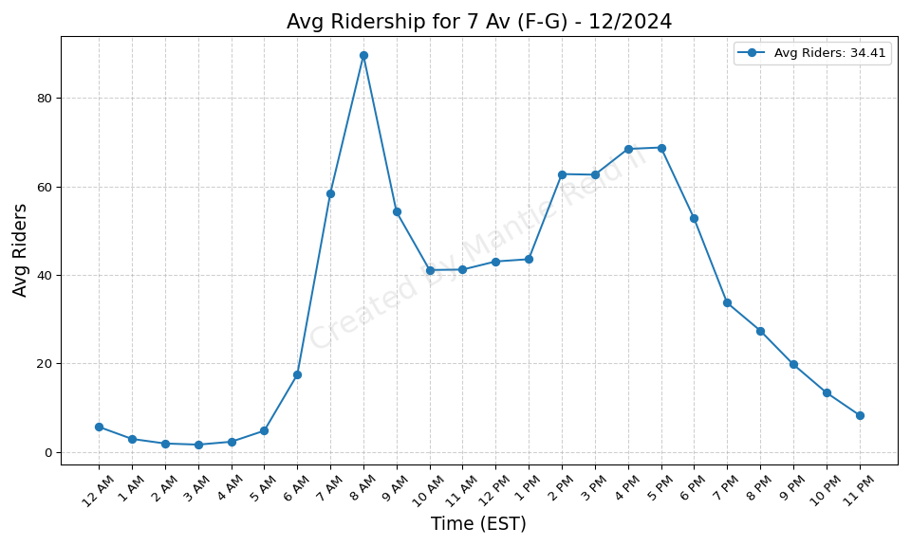
7 Av (F-G) - 12/2024

Slide 38
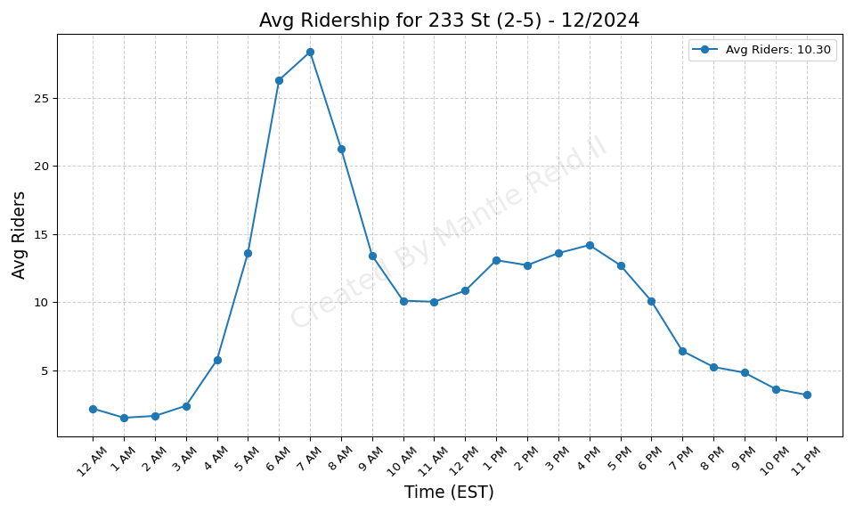
233 St (2-5) - 12/2024

Slide 39
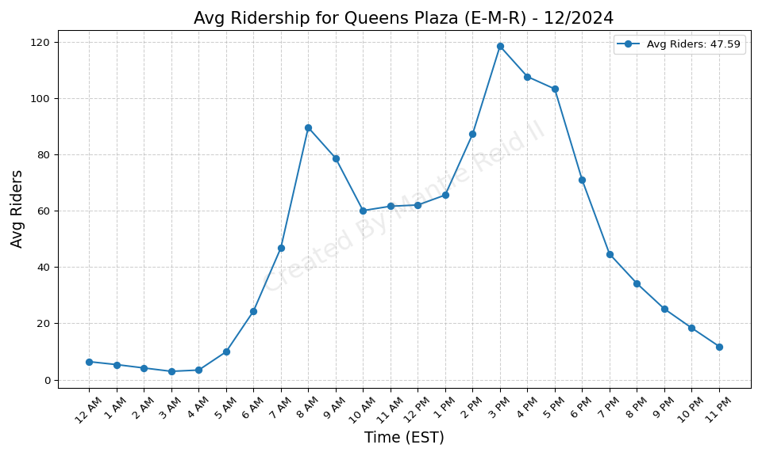
Queens Plaza (E-M-R) - 12/2024

Slide 40
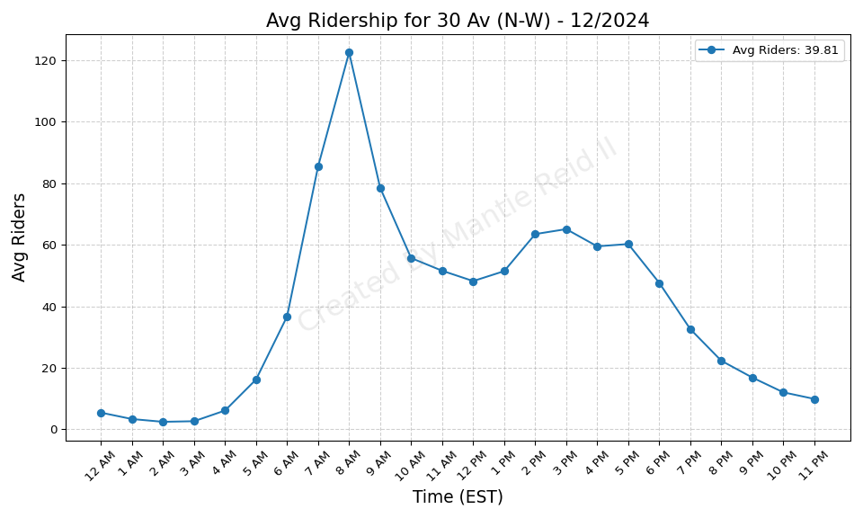
30 Av (N-W) - 12/2024

Slide 41
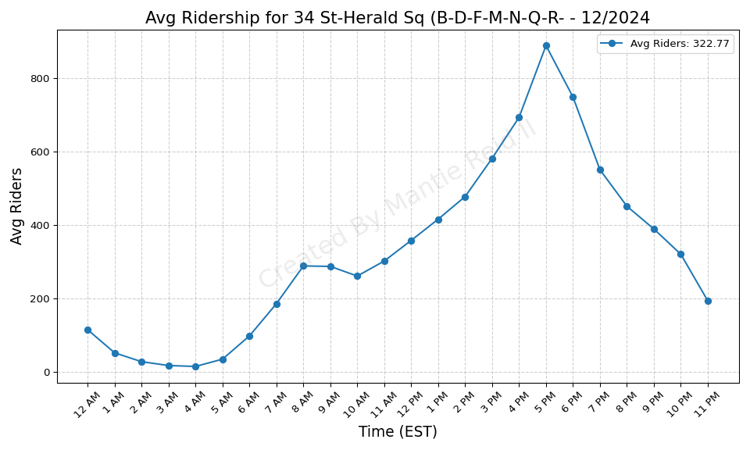
34 St-Herald Sq (B-D-F-M-N-Q-R- - 12/2024

Slide 42
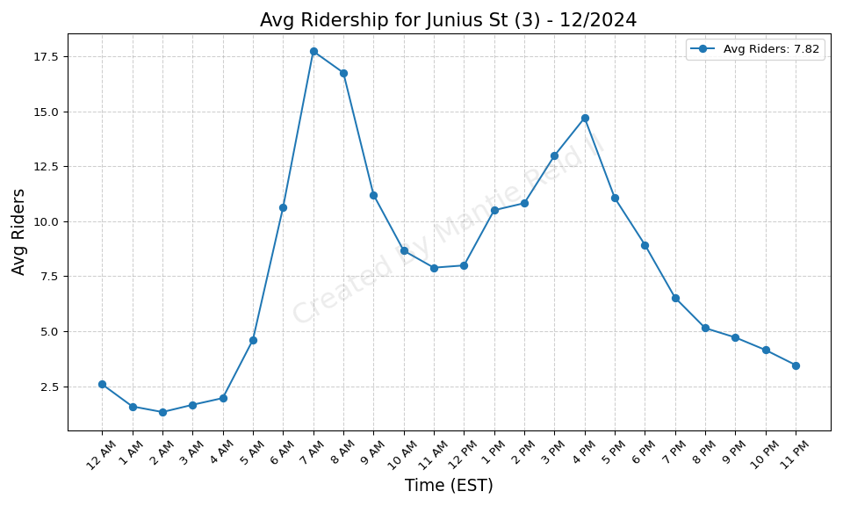
Junius St (3) - 12/2024

Slide 43

Buhre Av (6) - 12/2024

Slide 44
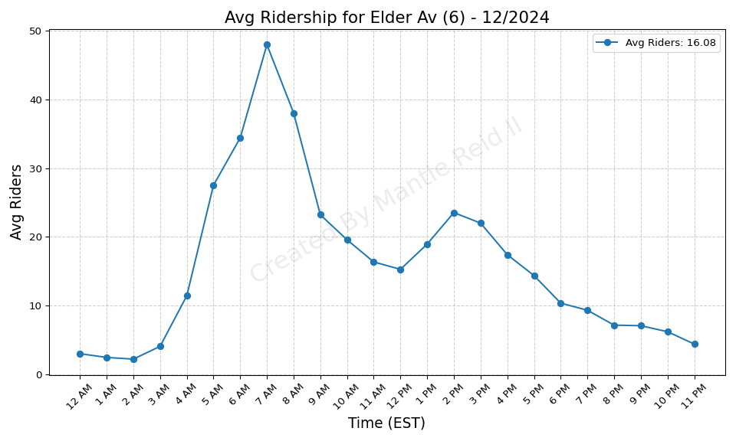
Elder Av (6) - 12/2024

Slide 45
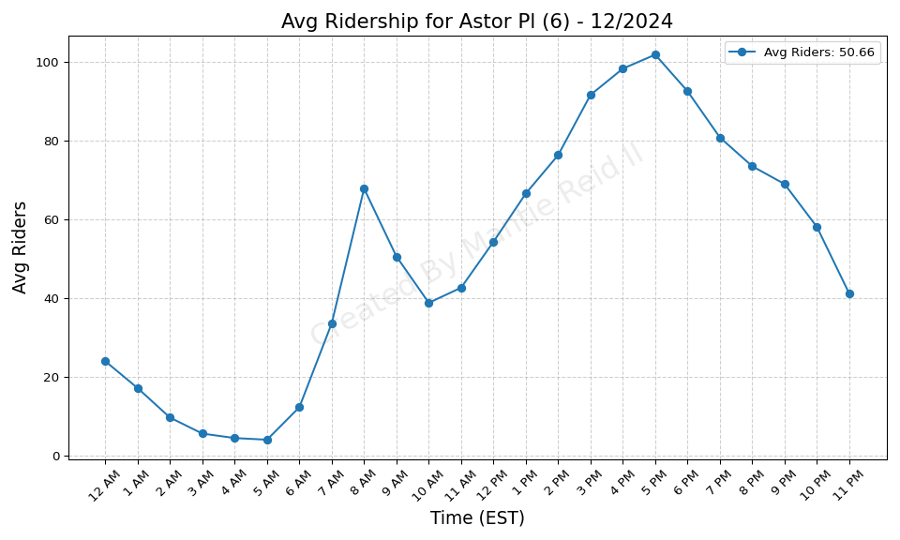
Astor Pl (6) - 12/2024

Slide 46
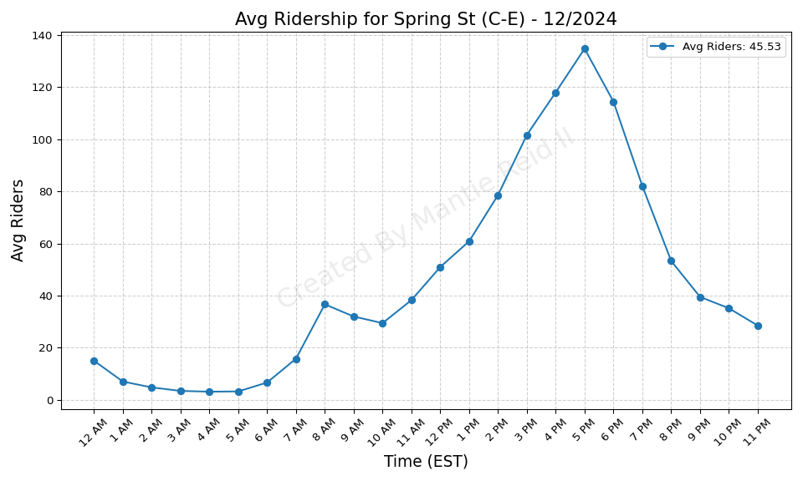
Spring St (C-E) - 12/2024

Slide 47
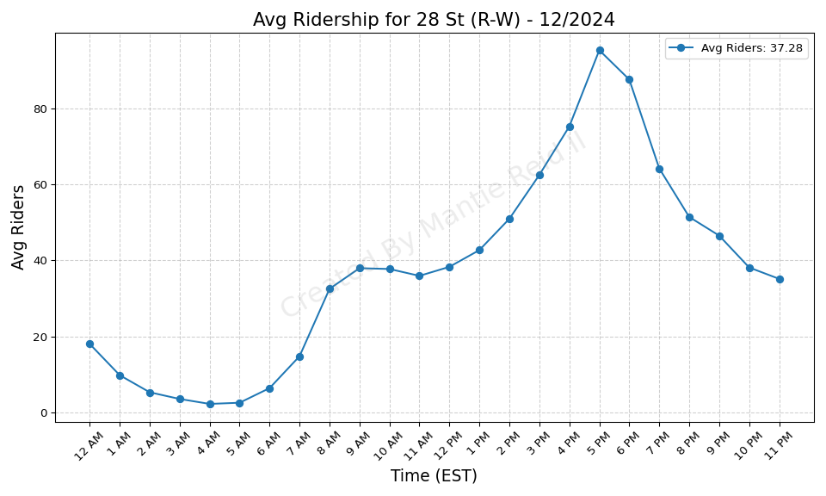
28 St (R-W) - 12/2024

Slide 48
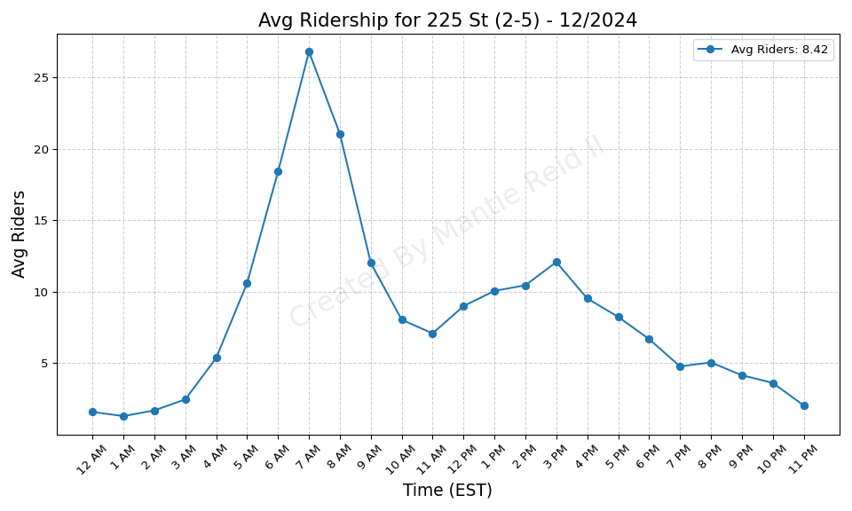
225 St (2-5) - 12/2024

Slide 49
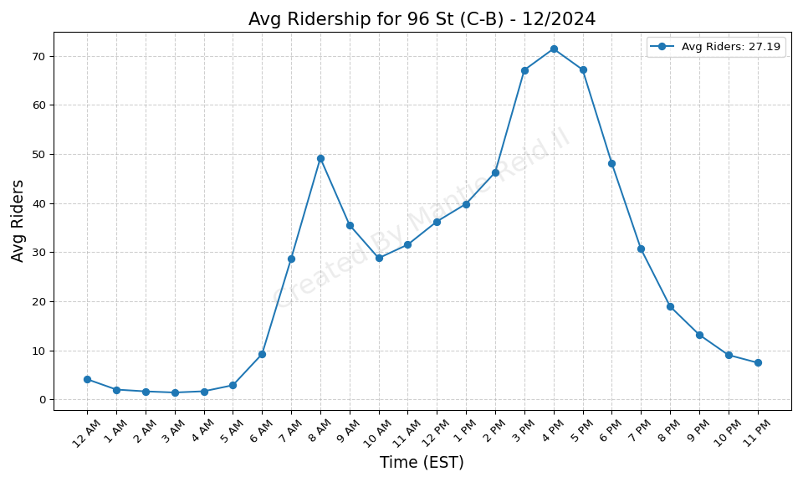
96 St (C-B) - 12/2024

Slide 50
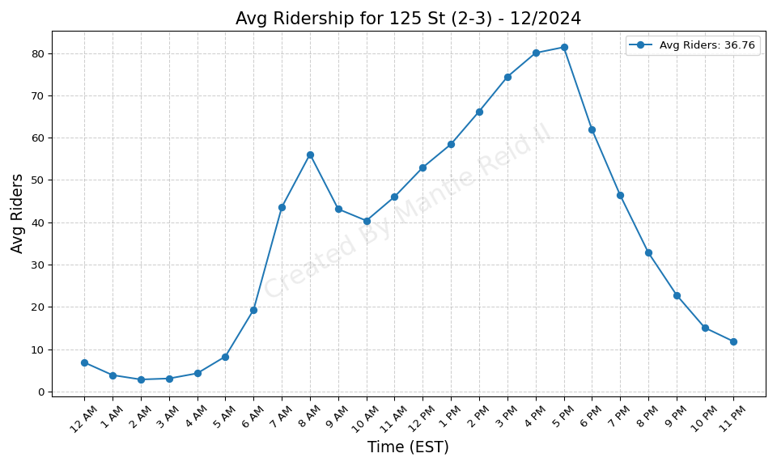
125 St (2-3) - 12/2024

Slide 51

4 Av (F-G)-9 St (R) - 12/2024

Slide 52
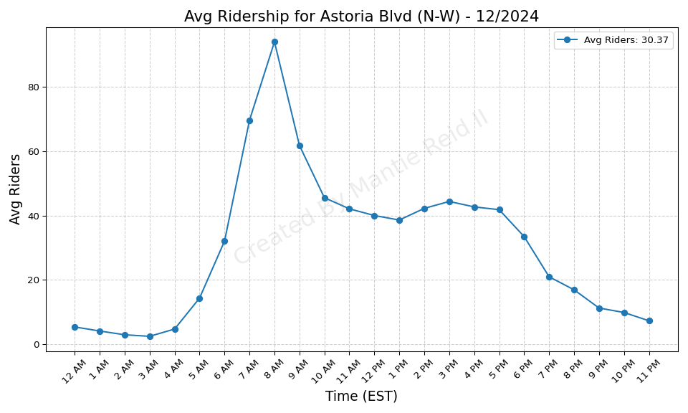
Astoria Blvd (N-W) - 12/2024

Slide 53

145 St (1) - 12/2024

Slide 54

Canal St (1) - 12/2024

Slide 55

Pelham Bay Park (6) - 12/2024

Slide 56

Grand Central-42 St (S-4-5-6-7) - 12/2024

Slide 57

Brook Av (6) - 12/2024

Slide 58

Canal St (J-N-Q-R-W-Z-6) - 12/2024

Slide 59

111 St (7) - 12/2024

Slide 60

Beach 90 St (A-S) - 12/2024

Slide 61

Grand St (B-D) - 12/2024

Slide 62

Church Av (F-G) - 12/2024

Slide 63

East Broadway (F) - 12/2024

Slide 64

Woodhaven Blvd (M-R) - 12/2024

Slide 65

50 St (1) - 12/2024

Slide 66

55 St (D) - 12/2024

Slide 67

23 St (6) - 12/2024

Slide 68

Norwood Av (J-Z) - 12/2024

Slide 69

168 St (A-C-1) - 12/2024

Slide 70

104 St (A) - 12/2024

Slide 71

Bergen St (F-G) - 12/2024

Slide 72

18 Av (F) - 12/2024

Slide 73

Prospect Av (2-5) - 12/2024

Slide 74

61 St-Woodside (7) - 12/2024

Slide 75

Myrtle-Wyckoff Avs (L-M) - 12/2024

Slide 76

Forest Av (M) - 12/2024

Slide 77

Hoyt St (2-3) - 12/2024

Slide 78

Baychester Av (5) - 12/2024

Slide 79

96 St (Q) - 12/2024

Slide 80

135 St (2-3) - 12/2024

Slide 81

82 St-Jackson Hts (7) - 12/2024

Slide 82

Bryant Pk (B-D-F-M)-5 Av (7) - 12/2024

Slide 83

103 St (6) - 12/2024

Slide 84

Kings Hwy (N) - 12/2024

Slide 85

Avenue J (Q) - 12/2024

Slide 86

Wilson Av (L) - 12/2024

Slide 87

21 St-Queensbridge (F) - 12/2024

Slide 88

Bay Pkwy (F) - 12/2024

Slide 89

East 105 St (L) - 12/2024

Slide 90

Jamaica-179 St (F) - 12/2024

Slide 91

181 St (1) - 12/2024

Slide 92

Pennsylvania Av (3) - 12/2024

Slide 93

7 Av (B-Q) - 12/2024

Slide 94

59 St (N-R) - 12/2024

Slide 95

Allerton Av (2-5) - 12/2024

Slide 96

Simpson St (2-5) - 12/2024

Slide 97

Morris Park (5) - 12/2024

Slide 98

Kings Hwy (B-Q) - 12/2024

Slide 99

39 Av-Dutch Kills (N-W) - 12/2024

Slide 100

121 St (J-Z) - 12/2024

Slide 101

111 St (A) - 12/2024

Slide 102

Tremont Av (B-D) - 12/2024

Slide 103

34 St-Penn Station (A-C-E) - 12/2024

Slide 104

47-50 Sts-Rockefeller Ctr (B-D- - 12/2024

Slide 105

15 St-Prospect Park (F-G) - 12/2024

Slide 106

88 St (A) - 12/2024

Slide 107

Kew Gardens-Union Tpke (E-F) - 12/2024

Slide 108

207 St (1) - 12/2024

Slide 109

46 St-Bliss St (7) - 12/2024

Slide 110

Kosciuszko St (J) - 12/2024

Slide 111

Beach 98 St (A-S) - 12/2024

Slide 112

Myrtle-Willoughby Avs (G) - 12/2024

Slide 113

Beverly Rd (2-5) - 12/2024

Slide 114

Nostrand Av (3) - 12/2024

Slide 115

28 St (6) - 12/2024

Slide 116

Lexington Av (N-R-W)-59 St (4-5 - 12/2024

Slide 117

Hunters Point Av (7) - 12/2024

Slide 118

14 St (A-C-E)-8 Av (L) - 12/2024

Slide 119

Halsey St (J) - 12/2024

Slide 120

Park Pl (S) - 12/2024

Slide 121

Roosevelt Island (F) - 12/2024

Slide 122

Ditmas Av (F) - 12/2024

Slide 123

Nassau Av (G) - 12/2024

Slide 124

191 St (1) - 12/2024

Slide 125

Van Siclen Av (3) - 12/2024

Slide 126

Sterling St (2-5) - 12/2024

Slide 127

Intervale Av (2-5) - 12/2024

Slide 128

116 St (2-3) - 12/2024

Slide 129

103 St-Corona Plaza (7) - 12/2024

Slide 130

69 St (7) - 12/2024

Slide 131

Queensboro Plaza (7-N-W) - 12/2024

Slide 132

80 St (A) - 12/2024

Slide 133

57 St (F) - 12/2024

Slide 134

Avenue U (F) - 12/2024

Slide 135

25 St (R) - 12/2024

Slide 136

86 St (1) - 12/2024

Slide 137

Franklin St (1) - 12/2024

Slide 138

Houston St (1) - 12/2024

Slide 139

Kingston Av (3) - 12/2024

Slide 140

Cypress Av (6) - 12/2024

Slide 141

Fordham Rd (4) - 12/2024

Slide 142

110 St (6) - 12/2024

Slide 143

Vernon Blvd-Jackson Av (7) - 12/2024

Slide 144

149 St-Grand Concourse (2-4-5) - 12/2024

Slide 145

Avenue H (Q) - 12/2024

Slide 146

Morgan Av (L) - 12/2024

Slide 147

Livonia Av (L) - 12/2024

Slide 148

169 St (F) - 12/2024

Slide 149

Bergen St (2-3) - 12/2024

Slide 150

Bronx Park East (2-5) - 12/2024

Slide 151

Crescent St (J-Z) - 12/2024

Slide 152

170 St (B-D) - 12/2024

Slide 153

Broadway (N-W) - 12/2024

Slide 154

Prospect Av (R) - 12/2024

Slide 155

20 Av (D) - 12/2024

Slide 156

175 St (A) - 12/2024

Slide 157

Broadway-Lafayette St (B-D-F-M) - 12/2024

Slide 158

E 180 St (2-5) - 12/2024

Slide 159

Cortelyou Rd (Q) - 12/2024

Slide 160

86 St (R) - 12/2024

Slide 161

Central Av (M) - 12/2024

Slide 162

8 St-NYU (R-W) - 12/2024

Slide 163

72 St (Q) - 12/2024

Slide 164

Seneca Av (M) - 12/2024

Slide 165

18 Av (D) - 12/2024

Slide 166

Avenue M (Q) - 12/2024

Slide 167

Times Sq-42 St (N-Q-R-W-S-1-2-3 - 12/2024

Slide 168

23 St (1) - 12/2024

Slide 169

Whitlock Av (6) - 12/2024

Slide 170

8 Av (N) - 12/2024

Slide 171

Marcy Av (M-J-Z) - 12/2024

Slide 172

Ralph Av (C) - 12/2024

Slide 173

3 Av-149 St (2-5) - 12/2024

Slide 174

DeKalb Av (B-Q-R) - 12/2024

Slide 175

Atlantic Av (L) - 12/2024

Slide 176

Zerega Av (6) - 12/2024

Slide 177

Broad St (J-Z) - 12/2024

Slide 178

Wall St (4-5) - 12/2024

Slide 179

Dyckman St (A) - 12/2024

Slide 180

33 St (6) - 12/2024

Slide 181

Van Siclen Av (J-Z) - 12/2024

Slide 182

174 St (2-5) - 12/2024

Slide 183

Nostrand Av (A-C) - 12/2024

Slide 184

Hewes St (M-J) - 12/2024

Slide 185

79 St (D) - 12/2024

Slide 186

72 St (C-B) - 12/2024

Slide 187

3 Av (L) - 12/2024

Slide 188

Beach 60 St (A) - 12/2024

Slide 189

Lorimer St (M-J) - 12/2024

Slide 190

Pelham Pkwy (5) - 12/2024

Slide 191

Neptune Av (F) - 12/2024

Slide 192

34 St-Hudson Yards (7) - 12/2024

Slide 193

1 Av (L) - 12/2024

Slide 194

E 149 St (6) - 12/2024

Slide 195

Bedford Park Blvd (B-D) - 12/2024

Slide 196

Court St (R)-Borough Hall (2-3- - 12/2024

Slide 197

Freeman St (2-5) - 12/2024

Slide 198

Court Sq (E-G-M-7) - 12/2024

Slide 199

71 St (D) - 12/2024

Slide 200

Nevins St (2-3-4-5) - 12/2024

Slide 201

183 St (4) - 12/2024

Slide 202

Kings Hwy (F) - 12/2024

Slide 203

Norwood-205 St (D) - 12/2024

Slide 204

Grant Av (A) - 12/2024

Slide 205

52 St (7) - 12/2024

Slide 206

Lexington Av-63 St (F-Q) - 12/2024

Slide 207

Bowery (J-Z) - 12/2024

Slide 208

Shepherd Av (C) - 12/2024

Slide 209

103 St (1) - 12/2024

Slide 210

Cypress Hills (J) - 12/2024

Slide 211

W 8 St-NY Aquarium (F-Q) - 12/2024

Slide 212

157 St (1) - 12/2024

Slide 213

Rockaway Av (3) - 12/2024

Slide 214

20 Av (N) - 12/2024

Slide 215

Eastern Pkwy-Brooklyn Museum (2 - 12/2024

Slide 216

Grand St (L) - 12/2024

Slide 217

Bedford-Nostrand Avs (G) - 12/2024

Slide 218

111 St (J) - 12/2024

Slide 219

77 St (6) - 12/2024

Slide 220

Chauncey St (J-Z) - 12/2024

Slide 221

Jackson Av (2-5) - 12/2024

Slide 222

Brooklyn Bridge-City Hall (4-5- - 12/2024

Slide 223

Greenpoint Av (G) - 12/2024

Slide 224

Parsons Blvd (F) - 12/2024

Slide 225

West Farms Sq-E Tremont Av (2-5 - 12/2024

Slide 226

167 St (B-D) - 12/2024

Slide 227

Flatbush Av-Brooklyn College (2 - 12/2024

Slide 228

Neck Rd (Q) - 12/2024

Slide 229

Canarsie-Rockaway Pkwy (L) - 12/2024

Slide 230

Mosholu Pkwy (4) - 12/2024

Slide 231

Grand Army Plaza (2-3) - 12/2024

Slide 232

79 St (1) - 12/2024

Slide 233

Bay Ridge Av (R) - 12/2024

Slide 234

18 Av (N) - 12/2024

Slide 235

215 St (1) - 12/2024

Slide 236

Clark St (2-3) - 12/2024

Slide 237

St Lawrence Av (6) - 12/2024

Slide 238

Jefferson St (L) - 12/2024

Slide 239

Beach 44 St (A) - 12/2024

Slide 240

South Ferry (1)-Whitehall St (R - 12/2024

Slide 241

Lexington Av-53 St (E-M)-51 St - 12/2024

Slide 242

Cleveland St (J) - 12/2024

Slide 243

67 Av (M-R) - 12/2024

Slide 244

Delancey St (F)-Essex St (J-M-Z - 12/2024

Slide 245

36 Av (N-W) - 12/2024

Slide 246

Forest Hills-71 Av (E-F-M-R) - 12/2024

Slide 247

Howard Beach-JFK Airport (A) - 12/2024

Slide 248

Bay Pkwy (D) - 12/2024

Slide 249

36 St (D-N-R) - 12/2024

Slide 250

161 St-Yankee Stadium (B-D-4) - 12/2024

Slide 251

Spring St (6) - 12/2024

Slide 252

23 St (F-M) - 12/2024

Slide 253

Graham Av (L) - 12/2024

Slide 254

50 St (D) - 12/2024

Slide 255

Chambers St (A-C)-WTC (E)-Park - 12/2024

Slide 256

Van Siclen Av (C) - 12/2024

Slide 257

3 Av-138 St (6) - 12/2024

Slide 258

96 St (6) - 12/2024

Slide 259

Aqueduct Racetrack (A) - 12/2024

Slide 260

Hunts Point Av (6) - 12/2024

Slide 261

21 St (G) - 12/2024

Slide 262

Ocean Pkwy (Q) - 12/2024

Slide 263

Fresh Pond Rd (M) - 12/2024

Slide 264

Winthrop St (2-5) - 12/2024

Slide 265

138 St-Grand Concourse (4-5) - 12/2024

Slide 266

81 St-Museum of Natural History - 12/2024

Slide 267

86 St (4-5-6) - 12/2024

Slide 268

Avenue I (F) - 12/2024

Slide 269

66 St-Lincoln Center (1) - 12/2024

Slide 270

Jay St-MetroTech (A-C-F-R) - 12/2024

Slide 271

York St (F) - 12/2024

Slide 272

7 Av (E-B-D) - 12/2024

Slide 273

Pelham Pkwy (2-5) - 12/2024

Slide 274

231 St (1) - 12/2024

Slide 275

Beach 67 St (A) - 12/2024

Slide 276

Fulton St (G) - 12/2024

Slide 277

Franklin Av (C-S) - 12/2024

Slide 278

5 Av-53 St (E-M) - 12/2024

Slide 279

Carroll St (F-G) - 12/2024

Slide 280

Grand Av-Newtown (M-R) - 12/2024

Slide 281

116 St (6) - 12/2024

Slide 282

174-175 Sts (B-D) - 12/2024

Slide 283

Avenue U (Q) - 12/2024

Slide 284

Fulton St (A-C-J-Z-2-3-4-5) - 12/2024

Slide 285

Rockaway Park-Beach 116 St (A-S - 12/2024

Slide 286

23 St (C-E) - 12/2024

Slide 287

23 St (R-W) - 12/2024

Slide 288

86 St (Q) - 12/2024

Slide 289

Gates Av (J-Z) - 12/2024

Slide 290

Avenue P (F) - 12/2024

Slide 291

Wakefield-241 St (2) - 12/2024

Slide 292

18 St (1) - 12/2024

Slide 293

Fort Hamilton Pkwy (N) - 12/2024

Slide 294

St George (SIR) - 12/2024

Slide 295

Mets-Willets Point (7) - 12/2024

Slide 296

116 St (C-B) - 12/2024

Slide 297

Jamaica Center-Parsons-Archer ( - 12/2024

Slide 298

28 St (1) - 12/2024

Slide 299

190 St (A) - 12/2024

Slide 300

Tompkinsville (SIR) - 12/2024

Slide 301

New Lots Av (3) - 12/2024

Slide 302

W 4 St-Wash Sq (A-C-E-B-D-F-M) - 12/2024

Slide 303

WTC Cortlandt (1) - 12/2024

Slide 304

Chambers St (1-2-3) - 12/2024

Slide 305

Jamaica-Van Wyck (E) - 12/2024

Slide 306

125 St (4-5-6) - 12/2024

Slide 307

219 St (2-5) - 12/2024

Slide 308

Utica Av (A-C) - 12/2024

Slide 309

Sutphin Blvd-Archer Av-JFK Airp - 12/2024

Slide 310

Harlem-148 St (3) - 12/2024

Slide 311

Nereid Av (2-5) - 12/2024

Slide 312

74-Broadway (7)-Jackson Hts-Roo - 12/2024

Slide 313

Myrtle Av (M-J-Z) - 12/2024

Slide 314

33 St-Rawson St (7) - 12/2024

Slide 315

Longwood Av (6) - 12/2024

Slide 316

Eastchester-Dyre Av (5) - 12/2024

Slide 317

Beach 25 St (A) - 12/2024

Slide 318

Avenue N (F) - 12/2024

Slide 319

Westchester Sq-E Tremont Av (6) - 12/2024

Slide 320

45 St (R) - 12/2024

Slide 321

103 St (C-B) - 12/2024

Slide 322

New Utrecht Av (N)-62 St (D) - 12/2024

Slide 323

Burnside Av (4) - 12/2024

Slide 324

Gun Hill Rd (5) - 12/2024

Slide 325

Rockaway Av (C) - 12/2024

Slide 326

14 St-Union Sq (L-N-Q-R-W-4-5-6 - 12/2024

Slide 327

50 St (C-E) - 12/2024

Slide 328

Smith-9 Sts (F-G) - 12/2024

Slide 329

72 St (1-2-3) - 12/2024

Slide 330

Castle Hill Av (6) - 12/2024

Slide 331

Montrose Av (L) - 12/2024

Slide 332

14 St (F-M-1-2-3)-6 Av (L) - 12/2024

Slide 333

Newkirk Plaza (B-Q) - 12/2024

Slide 334

Ozone Park-Lefferts Blvd (A) - 12/2024

Slide 335

DeKalb Av (L) - 12/2024

Slide 336

176 St (4) - 12/2024

Slide 337

85 St-Forest Pkwy (J) - 12/2024

Slide 338

36 St (M-R) - 12/2024

Slide 339

Briarwood (E-F) - 12/2024

Slide 340

Woodhaven Blvd (J-Z) - 12/2024

Slide 341

Sutter Av (L) - 12/2024

Slide 342

Brighton Beach (B-Q) - 12/2024

Slide 343

Woodlawn (4) - 12/2024

Slide 344

86 St (N) - 12/2024

Slide 345

Beach 36 St (A) - 12/2024

Slide 346

Far Rockaway-Mott Av (A) - 12/2024

Slide 347

Rector St (R-W) - 12/2024

Slide 348

65 St (M-R) - 12/2024

Slide 349

Euclid Av (A-C) - 12/2024

Slide 350

Atlantic Av-Barclays Ctr (B-D-N - 12/2024

Slide 351

86 St (C-B) - 12/2024

Slide 352

Rector St (1) - 12/2024

Slide 353

E 143 St-St Mary-s St (6) - 12/2024

Slide 354

40 St-Lowery St (7) - 12/2024

Slide 355

Halsey St (L) - 12/2024

Slide 356

Saratoga Av (3) - 12/2024

Slide 357

Bowling Green (4-5) - 12/2024

Slide 358

Beverley Rd (Q) - 12/2024

Slide 359

Parkchester (6) - 12/2024

Slide 360

68 St-Hunter College (6) - 12/2024

Slide 361

Liberty Av (C) - 12/2024

Slide 362

Avenue X (F) - 12/2024

Slide 363

Union St (R) - 12/2024

Slide 364

57 St-7 Av (N-Q-R-W) - 12/2024

Slide 365

Crown Hts-Utica Av (3-4) - 12/2024

Slide 366

Coney Island-Stillwell Av (D-F- - 12/2024

Slide 367

Bay 50 St (D) - 12/2024

Slide 368

Northern Blvd (M-R) - 12/2024

Slide 369

34 St-Penn Station (1-2-3) - 12/2024

Slide 370

182-183 Sts (B-D) - 12/2024

Slide 371

145 St (3) - 12/2024

Slide 372

145 St (A-C-B-D) - 12/2024

Slide 373

Kingston-Throop Avs (C) - 12/2024

Slide 374

Knickerbocker Av (M) - 12/2024

Slide 375

59 St-Columbus Circle (A-B-C-D- - 12/2024

Slide 376

116 St-Columbia University (1) - 12/2024

Slide 377

90 St-Elmhurst Av (7) - 12/2024

Slide 378

Bedford Park Blvd-Lehman Colleg - 12/2024

Slide 379

Christopher St-Sheridan Sq (1) - 12/2024

Slide 380

President St-Medgar Evers Colle - 12/2024

Slide 381

Parkside Av (Q) - 12/2024

Slide 382

63 Dr-Rego Park (M-R) - 12/2024

Slide 383

Lorimer St (L)-Metropolitan Av - 12/2024

Slide 384

Prince St (R-W) - 12/2024

Slide 385

Broad Channel (A-S) - 12/2024

Slide 386

Franklin Av (2-3-4-5)-Botanic G - 12/2024

Slide 387

Bay Ridge-95 St (R) - 12/2024

Slide 388

Sheepshead Bay (B-Q) - 12/2024

Slide 389

Astoria-Ditmars Blvd (N-W) - 12/2024

Slide 390

Hoyt-Schermerhorn Sts (A-C-G) - 12/2024

Slide 391

Cathedral Pkwy (110 St) (1) - 12/2024

Slide 392

City Hall (R-W) - 12/2024

Slide 393

Flushing Av (M-J) - 12/2024

Slide 394

Rockaway Blvd (A) - 12/2024

Slide 395

Sutter Av-Rutland Rd (3) - 12/2024

Slide 396

Gun Hill Rd (2-5) - 12/2024

Slide 397

Broadway (G) - 12/2024

Slide 398

Elmhurst Av (M-R) - 12/2024

Slide 399

Fordham Rd (B-D) - 12/2024

Slide 400

Lafayette Av (C) - 12/2024

Slide 401

Bushwick Av-Aberdeen St (L) - 12/2024

Slide 402

Kingsbridge Rd (4) - 12/2024

Slide 403

Sutphin Blvd (F) - 12/2024

Slide 404

Inwood-207 St (A) - 12/2024

Slide 405

Prospect Park (B-Q-S) - 12/2024

Slide 406

Fort Hamilton Pkwy (D) - 12/2024

Slide 407

Clinton-Washington Avs (C) - 12/2024

Slide 408

163 St-Amsterdam Av (C) - 12/2024

Slide 409

Wall St (2-3) - 12/2024

Slide 410

5 Av-59 St (N-R-W) - 12/2024

Slide 411

137 St-City College (1) - 12/2024

Slide 412

75 St-Elderts Ln (J-Z) - 12/2024

Slide 413

Cathedral Pkwy (110 St) (C-B) - 12/2024

Slide 414

Avenue U (N) - 12/2024

Slide 415

Middle Village-Metropolitan Av - 12/2024

Slide 416

Fort Hamilton Pkwy (F-G) - 12/2024

Slide 417

125 St (A-C-B-D) - 12/2024

Slide 418

New Lots Av (L) - 12/2024

Slide 419

Bedford Av (L) - 12/2024

Slide 420

Clinton-Washington Avs (G) - 12/2024

Slide 421

Beach 105 St (A-S) - 12/2024

Slide 422

Central Park North (110 St) (2- - 12/2024

Slide 423

Dyckman St (1) - 12/2024

Slide 424

Classon Av (G) - 12/2024

Slide 425

Van Cortlandt Park-242 St (1) - 12/2024

Slide 426

Aqueduct-N Conduit Av (A) - 12/2024

Slide 427

RI Tramway (Roosevelt) - 12/2024

Slide 428

RI Tramway (Manhattan) - 12/2024

